Slide 1
甘肃妇幼测序中途Service退出案例分析
E1工单号：SO-2023081001-E1
喻志学 赵菁
2023.08.10

Slide 2
现场案例分析总结
内容：
1. 现场问题描述
2. 客户端数据整理清单
3. 数据分析和排查方向
4. 现场FSE/FAS排查小结/现存关键问题梳理
5.下一步计划

Slide 3
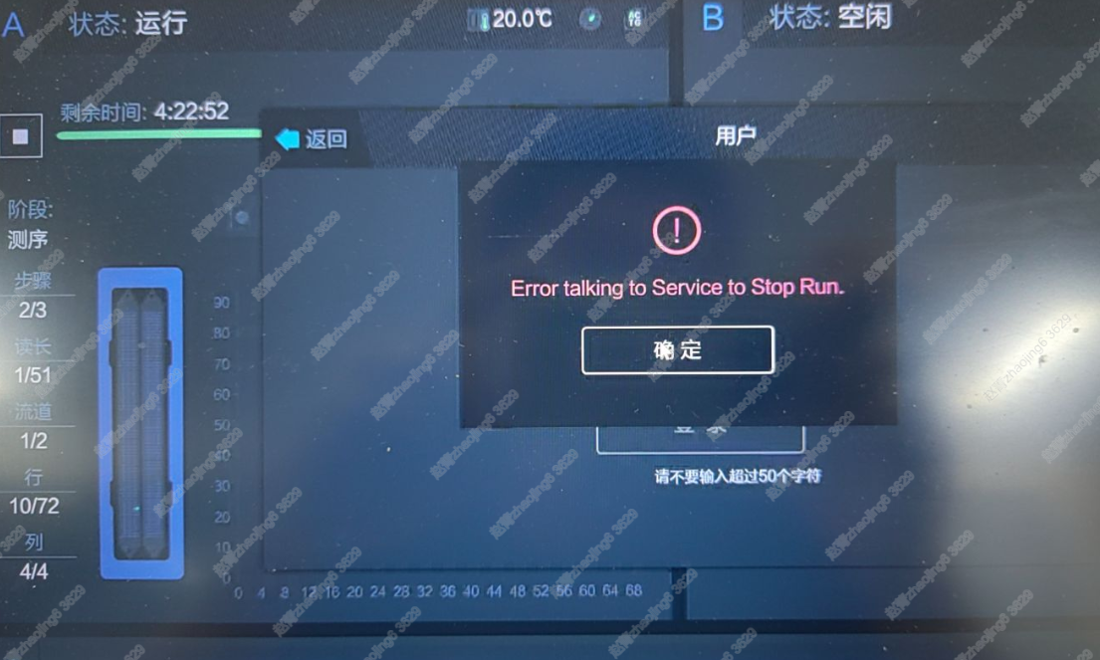
01 现场问题描述
现场问题(问题点从简描述，图文并茂）
2023.8.4测序拍照中途停止，报错显示service断联

Slide 4
问题汇总
客户端 | 首次出现时间 | OEM | SN号码 | 仪器版本 | Windows版本 | SBC供应商 | 相机供应商 | 出现场景 | 临时解决方案 | 问题是否复现
甘肃省妇幼保健院 | 2023.8.8 | 泛生子 | GH004-22020009 | ECR6.0 | Win 10 | 融科 | PCO | 测序中途 | 重装控制软件 | 否
中大六院 | 2023.9.18 | 贝康 |  | ECR5.2 | Win 10 | 融科 | PCO | 测序中途 | 升级到ECR6.0 | 否
南区 |  | 吉因加 |  | ECR6.0 | Win 10 | 融科 | Andor | 待机 | 重装控制软件 | 否
南区 |  | \ | R2100410220079 | ECR6.0 | Win 10 | 融科 | Andor | 两次均待机时出现 | 重装控制软件 | 是 9.26
上海嘉检 | 2023.7.7 | 嘉检 | Y0010221203 | ECR6.0 | Win 10 | 暂时无法确定 | 暂时无法确定 | 测序中途 | 重装控制软件 | 否

Slide 5
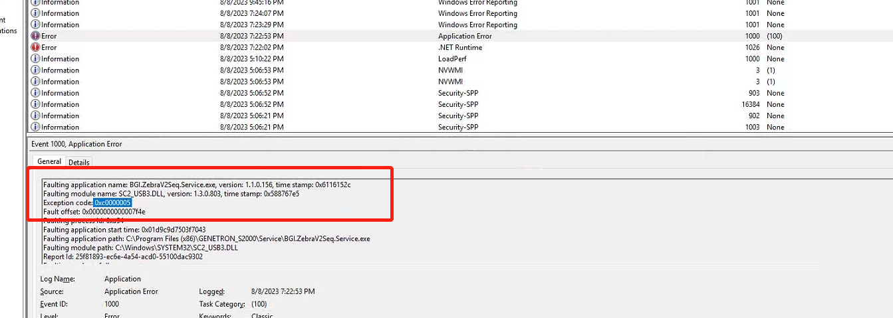
甘肃省妇幼保健院：PCO 相机

Slide 6
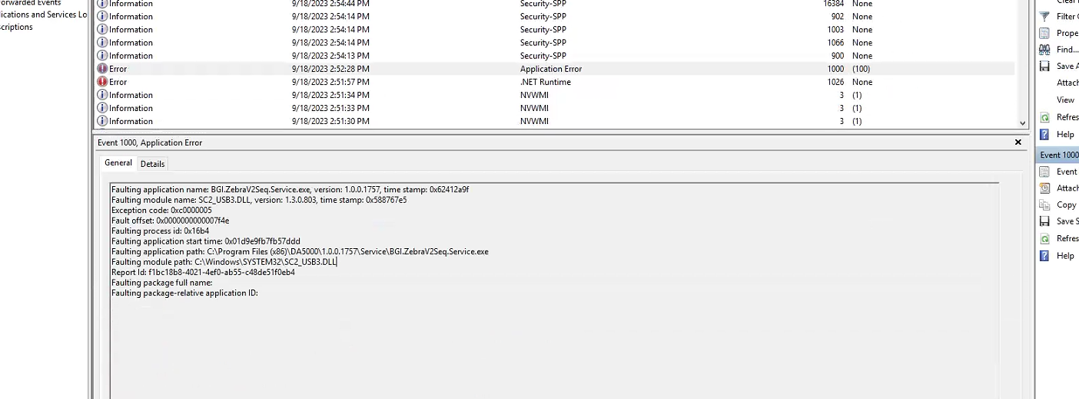
中大六院：PCO相机

Slide 7
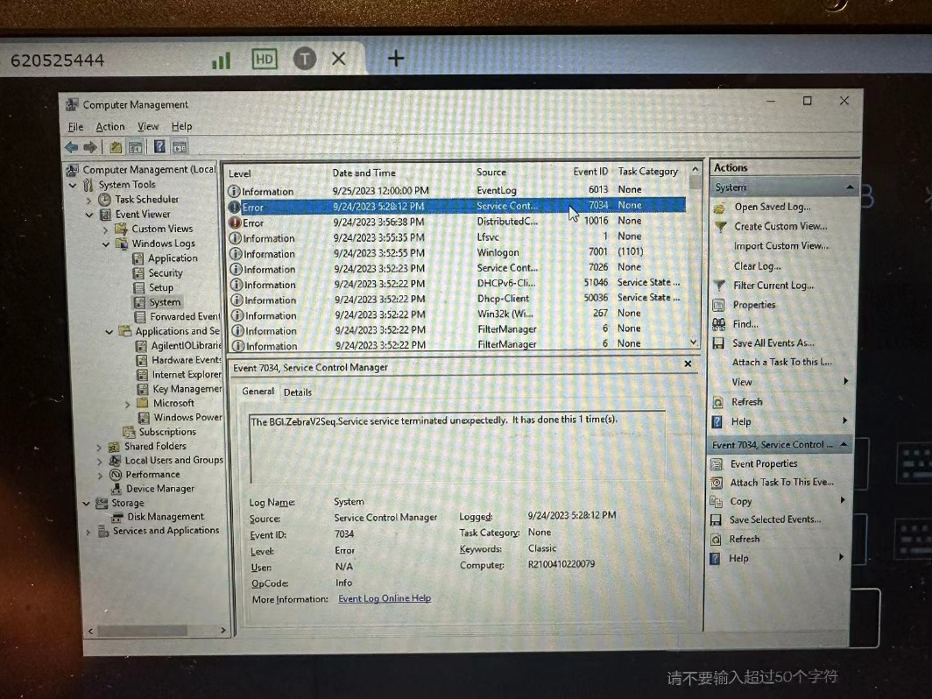
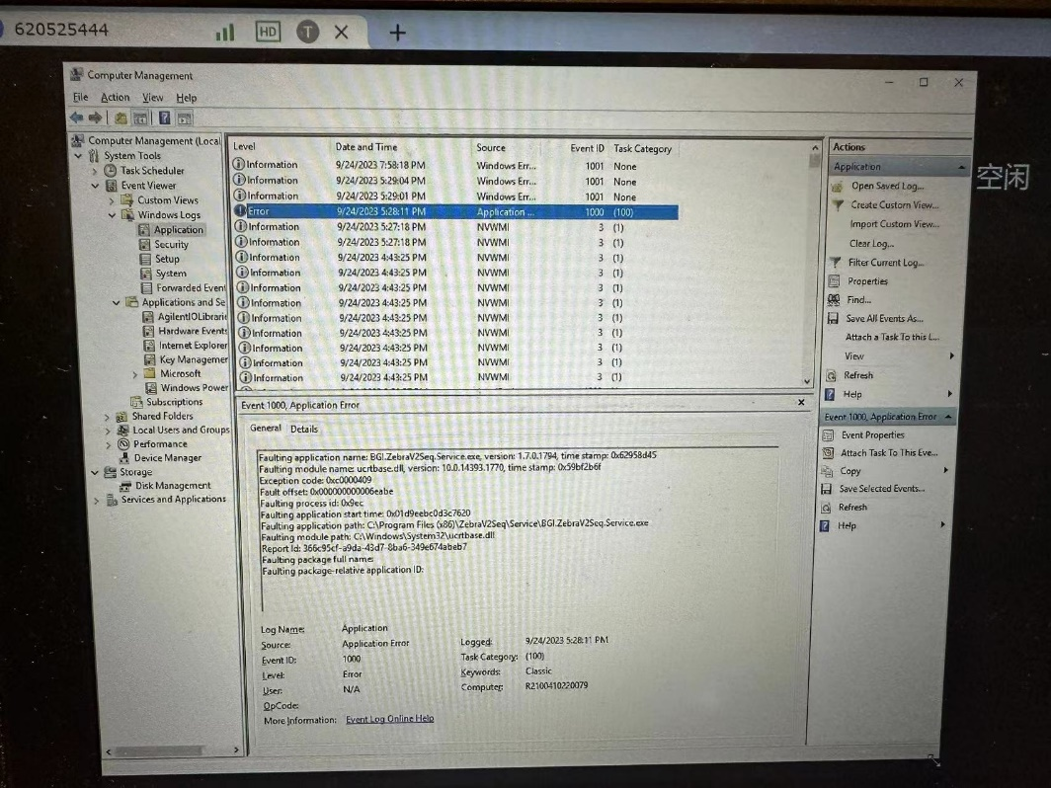
南区复现:Andor 相机

Slide 8
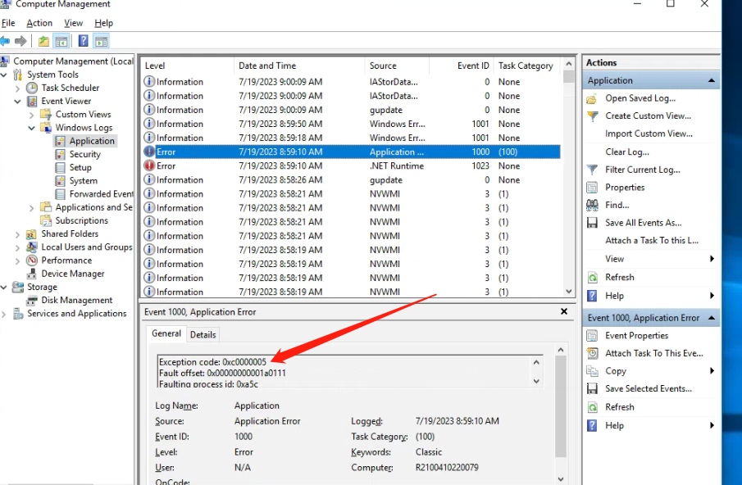
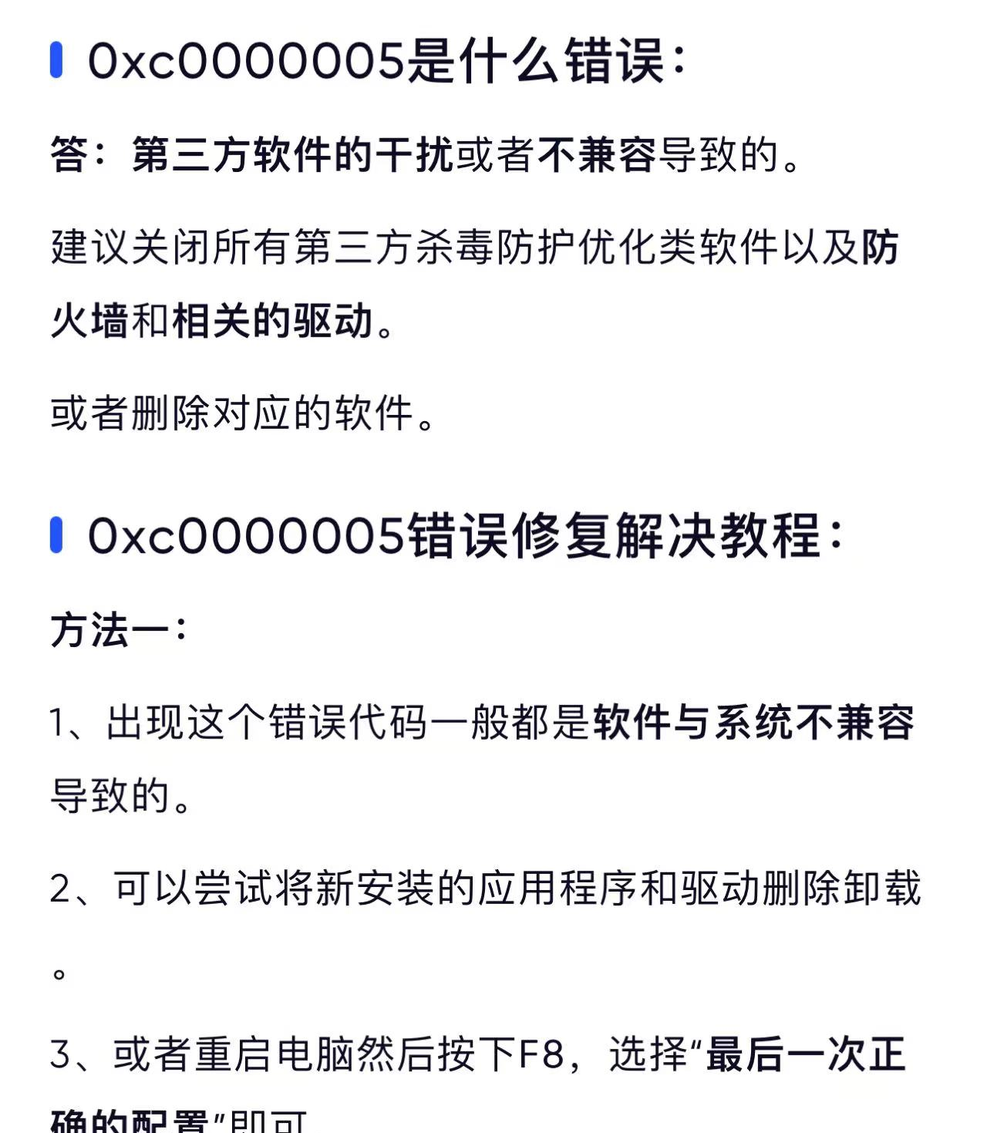
01 现场问题描述
现场问题(问题点从简描述，图文并茂）
系统日志显示第三方应用导致service断联

Slide 9
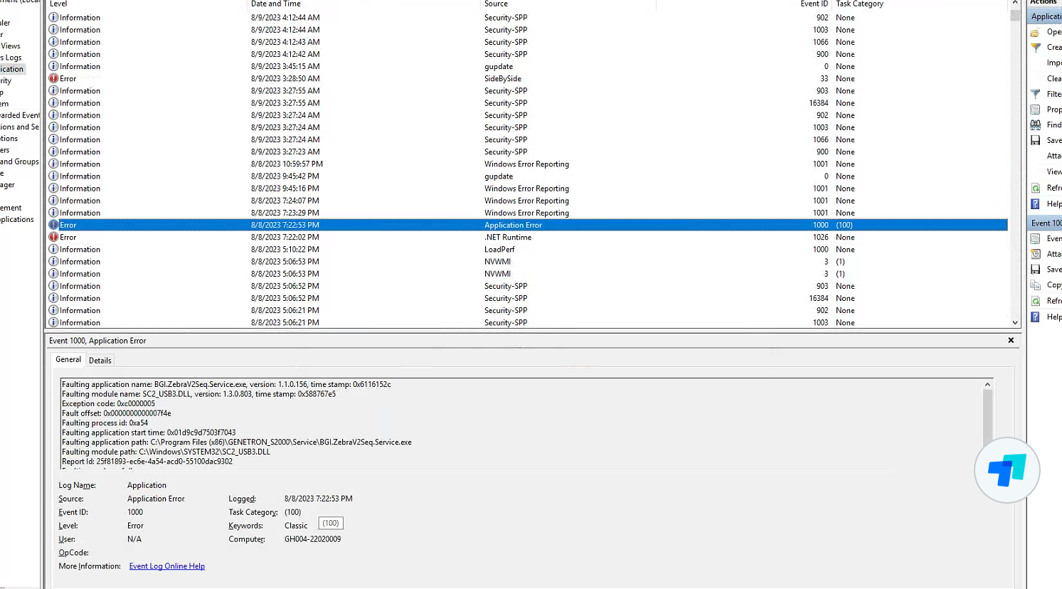
01 现场问题描述
现场问题(问题点从简描述，图文并茂）
系统日志显示第三方应用导致service断联
南区出现过两次相同问题，重装service软件后目前运行正常，暂未再次出现问题，但没找到根本原因，请求E1协助调查
未找到SC2-US83DLL相关软件

Slide 10
后续跟进-9.18日其他客户端新机安装复现
异常代码0xc0000005
提供PCO相机DEBUG监控工具记录异常发生原因

Slide 11
排查结论
目前定位PCO相机或其他硬件驱动dull文件导致测序service程序中断；
由于该问题定位为Windows系统运行异常，研发内部研讨多次，暂无明显改善策略。
按照先参考经验，最终解决方案为重装PUI/Service控制软件即恢复正常使用。

